Slide 1

color dimensions
ابعاد الالوان
م.م ضحى ياسر
العام الدراسي 2023-2024
جمهورية العراق
وزارة التعليم العالي والبحث العلمي
جامعة المستقبل
كلية الفنون الجميلة
قسم التصميم

Slide 2
الصفاء CHROMA
CHROMA " Two colors may be the same in Hue ( for instance , both Red ) and the same in Value ( that is , neither lighter or darker than strong Red and the other a weak , grayish Red
قد يكون هناك لونان متماثلان في اللون (على سبيل المثال، كلاهما أحمر) ونفس الشيء في القيمة (أي ليس أفتح أو أغمق من الأحمر القوي والآخر أحمر ضعيف رمادي.
and yet be different in color strength. One may, be a in the dimension of Chroma , by which the degree of color strength ( intensity ) is measured and indicated
ومع ذلك فهي مختلفة في قوة اللون، وقد يكون أحدهما في بُعد الصفاء، الذي يتم من خلاله قياس درجة قوة اللون (شدته) والإشارة إليها.
ابعاد الألوان ثلاث وهي:
1." Hue is the name of a color .
درجة اللون
2.Value is the brightness or luminosity of a color
القيمة هي سطوع أو لمعان اللون.
3.Chroma is the strength , intensity , or purity of a color
الصفاء هو قوة اللون أو كثافته أو نقاءه.
A step of Chroma is the unit of measure of change in a hue between neutral gray and the maximum intensity of the hue
خطوة الصفاء هي وحدة قياس التغير في درجة اللون بين اللون الرمادي المحايد والحد الأقصى لكثافة اللون.

Slide 3
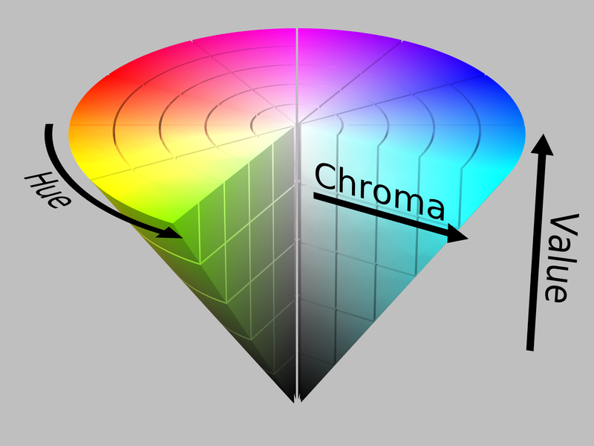
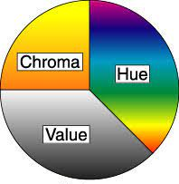
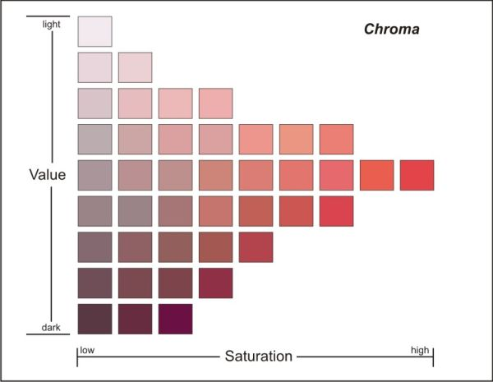

Slide 4
Harmony التناغم
Harmony lies between the two extremes of moony and discord . It combines the character of both Harmony is like the middle gray that is composed of extremes white and black
يقع التناغم بين النقيضين: القمري والخلاف. فهو يجمع بين طابع كليهما.
التناغم يشبه اللون الرمادي المتوسط الذي يتكون من اللونين الأبيض والأسود.
Whether the design shall be nearer one emotion ideas to be expressed , and the function of the design extreme or the depends upon the temperament of the artist , the Fine design is often harmonic in character How harmony is a requisite of all good composition
ما إذا كان التصميم يجب أن يكون أقرب إلى الأفكار التي يتم التعبير عنها، ووظيفة التصميم. متطرف أو يعتمد على مزاج الفنان، فالتصميم الجيد غالبًا ما يكون متناغمًا في طابعه. كيف أن الانسجام شرطًا لكل تكوين جيد.
It is considered so because most , civilized people are conserve and therefore prefer harmony to the extremes of monote discord . Monotony bores them
ويعتبر ذلك لأن معظم الناس المتحضرين محافظون ولذلك يفضلون الانسجام على أقصى درجات الخلاف المفرد. الرتابة تضجرهم .
Strong contrasts or discord too violent , obvious , or naive for their taste
التناقضات القوية أو الأختلاف عنيف جدًا، أو واضح، أو ساذج بالنسبة لذوقهم.

Slide 5
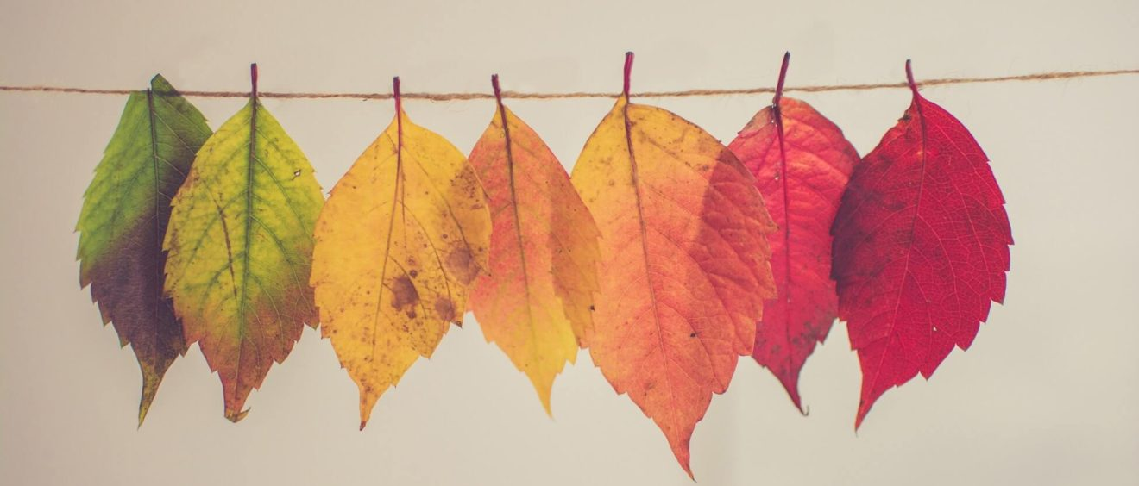
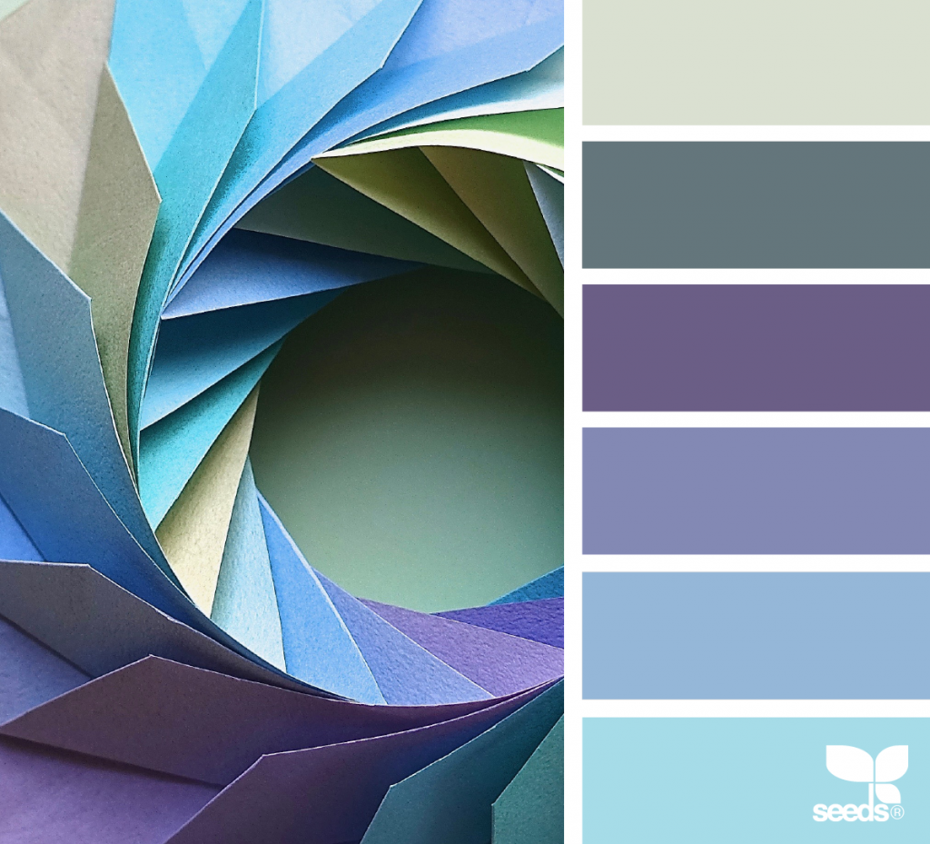
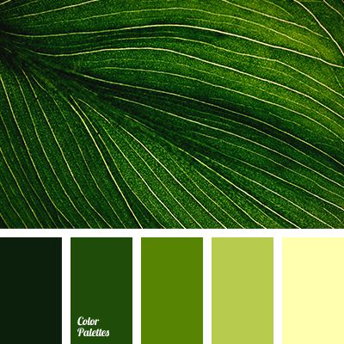

Slide 6
Children and ages as is to be expected , prefer the loud and garish . This erenee is demonstrated particularly in their choice of colors .
الأطفال والأعمار الصغار ، كما هو متوقع، يفضلون الصوت الصاخب والمبهرج. ويتجلى هذا بشكل خاص في اختيارهم للألوان.
Fashions and tastes change . What one generation subdued and genteel is considered by another insipid , for ample , in the that were once considered taste or unaesthetic
تتغير الموضات والأذواق . إن ما كان مهزومًا وأنيقًا من جيل ما يعتبره جيل آخر تافهًا، إلى حد كبير، في ما كان يعتبر ذات يوم ذوقًا أو غير جمالي.
contemporary arts harsh and discordant
الفنون المعاصرة قاسية ومتنافرة.
sometimes used much modern art is discordant in character ; only the best possesses the unity necessary transcends modes . to fine design
وتستخدم في بعض الأحيان الكثير من الفن الحديث المتنافر في طابعه؛ الفضل فقط هو الذي يمتلك الوحدة الضرورية التي تتجاوز الأوضاع. إلى التصميم الجيد.

Slide 7
TYPES OF HARMONY *
There are differed kinds of harmony
أنواع التناغم * هناك أنواع مختلفة من التناغم.
There is harmony between dissimilar objects dial are commonly associated such as a bottle and a cork .
هناك انسجام بين الأشياء المتباينة التي يكون بينها ترابط عادة، مثل الزجاجة والفلين.
2. This is a harmony of function
الانسجام الوظيفي.
3. Literary association provides another type of harmony that of symbolism such as the pictorial symbolism of the dove and the olive branch .
or These types of harmony depend upon a suggestion to conscious or reasoning mind
ويقدم الارتباط الأدبي نوعا آخر من الانسجام غير الرمزي مثل الرمزية التصويرية للحمامة وغصن الزيتون. أو أن هذه الأنواع من التناغم تعتمد على إيحاء للعقل الواعي أو العقلاني.
Hut objects of similar shape , colors , textures do not rely upon a rational appeal to the intellect They are harmonious in themselves and therefore induce a more direct response
إن الأشياء ذات الأشكال والألوان والأنسجة المتشابهة لا تعتمد على جاذبية عقلانية للعقل. فهي متناغمة في حد ذاتها، وبالتالي تؤدي إلى استجابة أكثر مباشرة.

Slide 8
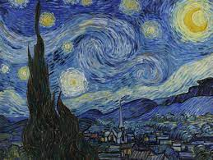
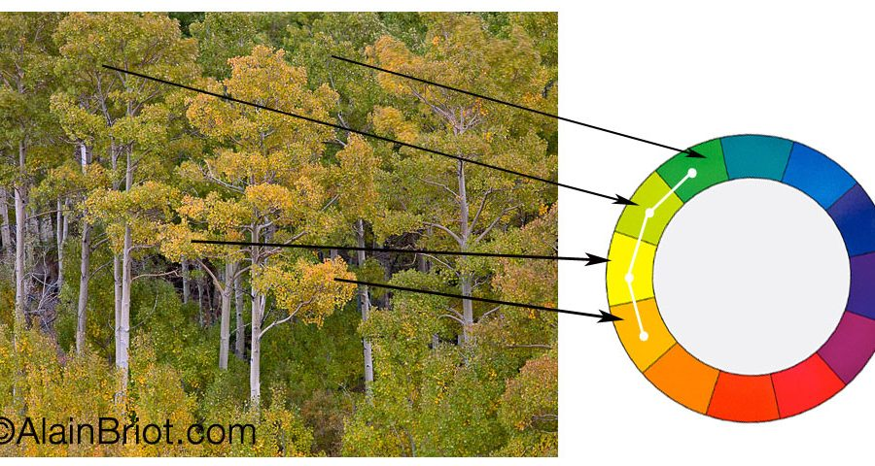
These three dimensions are hue , value , and chroma .
هذه الأبعاد الثلاثة هي اللون والقيمة والصفاء.
Before color can be rationally ganized , these three color dimensions must be thoroughly comprehended .
قبل أن يتم تنظيم اللون بطريقة عقلانية، يجب فهم أبعاد الألوان الثلاثة بدقة.

Slide 9
